Slide 1
KHOA HỌC

Slide 2
- Biết được các thành phần chính của không khí gồm: ni – tơ, ô – xi và các – bô – nic. Thành phần nhiều nhất là ni – tơ.
- Quan sát hoặc làm thí nghiệm để biết trong không khí còn chứa hơi nước và bụi.
- Biết được các thành phần chính của không khí gồm: ni – tơ, ô – xi và các – bô – nic. Thành phần nhiều nhất là ni – tơ.
- Quan sát hoặc làm thí nghiệm để biết trong không khí còn chứa hơi nước và bụi.

Slide 4
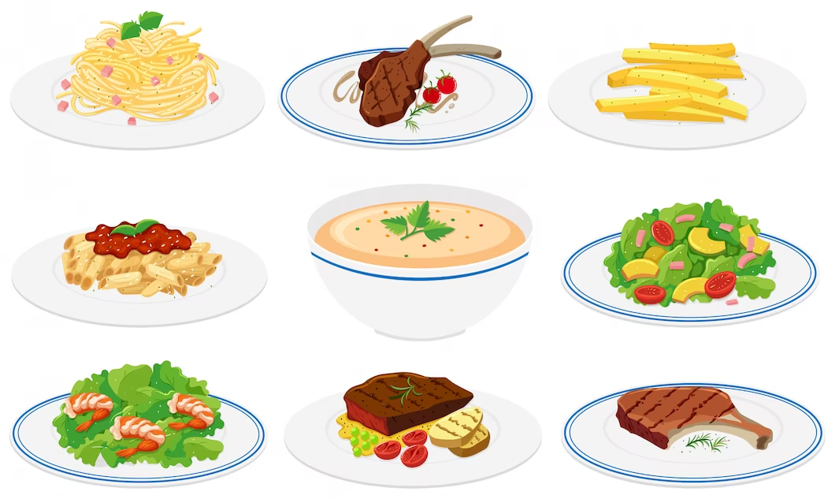
Để duy trì sự sống của mình con người cần những gì?
Thức ăn
Nước uống
Không khí

Slide 5
Vậy không khí có ở đâu? Thành phần và tính chất của không khí là gì?
Không khí

Slide 8
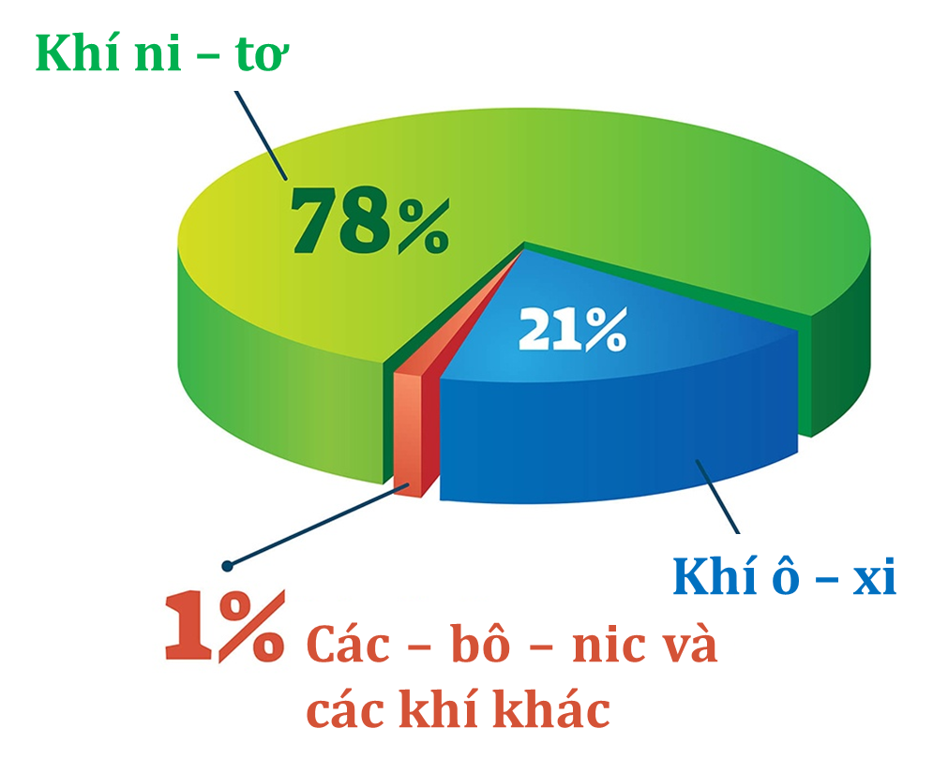
1
Không khí gồm những thành phần nào?
Thành phần của không khí được chỉ ra trong hình 6. Hãy kể tên các thành phần của không khí, trong đó thành phần nào nhiều nhất.

Slide 9
Không khí gồm những thành phần nào?
1
Thành phần chính của không khí gồm: ni – tơ, ô – xi và các – bô – nic. Thành phần nhiều nhất là ni – tơ.

Slide 10
2
Chuẩn bị: 2 cốc thủy tinh không màu, 2 đĩa, nước màu, viên nước đá, giấy ăn khô.
Tiến hành: Cho một lượng nước có màu như nhau vào hai cốc, cho vào cốc b vài viên nước đá (Hình 7). Khoảng vài phút sau lấy giấy ăn lau phía ngoài của mỗi cốc và phía trong mỗi đĩa.

Slide 11
2
Cốc b có nước bên ngoài thành cốc và dưới dĩa. Nguyên nhân do thành cốc b lạnh và nước trong không khí gặp lạnh thì ngưng tụ lại

Slide 12
2
Quan sát hình 8 và nêu hiện tượng xảy ra khi miết ngón tay trên một bàn để lâu ngày không lau chùi.

Slide 13
2
Trong không khí còn chứa bụi vì khi ngón tay miết trên bàn thì thấy bụi bám vào

Slide 14
2
Từ quan sát được ở hình 7 và 8 cho thấy trong không khí còn chứa hơi nước và bụi

Slide 15
Thành phần của không khí

Slide 16
Em đã học
Xung quanh mọi và và mọi chỗ rống bên trong vật đều có không khí.
Không khí trong suốt, không màu, không mùi, không vị, không có hình dạng nhất định mà có hình dạng của vật chứa nó. Không khí có thể bị nén lại hoặc dãn ra.
Thành phần của không khí gồm các khí ni – tơ, ô – xi và các – bô – nic.,... ngoài ra trong không khí còn có hơi nước, bụi,...

Slide 17
Em có biết
Làm cho phao bơi căng phồng khi sử dụng và làm nó xẹp đi khi không dùng đến.
Giải thích vì sao cốc kem có nhiều giọt nước li ti bám phía ngoài khi để vài phút trong không khí.

Slide 19
Em vận dụng
Từ những điều em đã học, hãy vẽ sơ đồ tư duy về: đặc điểm của không khí, tính chất của không khí và thành phần của không khí.

Slide 20
Chia sẻ bài học với mọi người.
Chuẩn bị bài tiếp theo.

Slide 21
KHOA HỌC

